Slide 1
المحاضرة -1-
البحث العلمي: أهدافه ومتطلباته
أ. د. سندس عبد الكريم محمد
كلية الزراعة / جامعة البصرة

Slide 2
تعريف البحث Research definition
يعد البحث "عملية استقصاء منظمة ودقيقة لجمع الشواهد والأدلة، بهدف اكتشاف معلومات أو علاقات جديدة أو تكميل ناقص أو تصحيح خطأ. على أن يتقيد الباحث بإتباع خطوات للبحث العلمي وأن يختار المنهج والأدوات اللازمة للبحث وجمع المعلومات".
لذا هي عملية تجميع منظم لجميع المعلومات المتوفرة لدى كاتب البحث عن موضوع معين وترتيبها بصورة جيدة بحيث تدعم المعلومات السابقة أو تصبح أكثر نقاءً ووضوح .

Slide 3
مفهوم البحث العلمي Scientific Research Concept
هناك عدد من التعريفات في إطار البحث عن تحديد مفهوم البحث العلمي.
وإذا حاولنا تحليل مصطلح “البحث العلمي” نجد أنه يتكون من كلمتين “البحث” و “العلمي” ، يقصد بالبحث لغويا “الطلب” أو “التفتيش” أو التقصي عن حقيقة من الحقائق أو أمر من الأمور. أما كلمة “العلمي” فهي كلمة تنسب إلى
العلم، والعلم معناه المعرفة والدراية وإدراك الحقائق، والعلم يعني أيضا الإحاطة والإلمام بالحقائق، وكل ما يتصل بها.
ووفقاً لهذا التحليل، فإن “البحث العلمي” هو عملية تقصي منظمة بإتباع أساليب ومناهج علمية محددة للحقائق العلمية بغرض التأكد من صحتها وتعديلها أو إضافة الجديد لها .

Slide 4
مفهوم البحث العلمي Scientific Research Concept
وهناك تعريف يقول أن البحث العلمي
هو وسيلة للاستعلام والاستقصاء المنظم والدقيق الذي يقوم به الباحث بغرض اكتشاف معلومات أو علاقات جديدة بالإضافة إلى تطوير أو تصحيح المعلومات الموجودة فعلاً، على أن يتبع في هذا
الفحص والاستعلام الدقيق، خطوات المنهج العلمي، واختيار الطريقة والأدوات اللازمة للبحث وجمع البيانات” والمعلومات الواردة في العرض بحجج وأدلة وبراهين ومصادر كافية.

Slide 5
مفهوم البحث العلمي Scientific Research Concept
ويمكن تعريف البحث العلمي أيضا بأنه عرض مفصل أو دراسة متعمقة تمثل كشفاً لحقيقة جديدة، أو التأكيد على حقيقة قديمة سبق بحثها، وإضافة شيء جديد لها، أو حل لمشكلة كان قد تعهد بها شخص باحث بتقصيها وكشفها وحلها .
وكذلك يوجد تعريف آخر مفاده بأن البحث العلمي هو نشاط علمي منظم، وطريقة في التفكير واستقصاء دقيق يهدف إلى اكتشاف الحقائق معتمداً على مناهج موضوعية من أجل معرفة الترابط بين هذه الحقائق واستخلاص المبادئ العامة والقوانين التفسيرية .

Slide 6
مراحل عامة للبحث العلمي
1.الشعور العام بالمشكلة وعرض عام لخلفيتها وحالتها الراهنة و بعض نواتجها أو مؤشراتها السلوكية على البيئة المعنية بها.
2. مراجعة الدراسات والمعارف المتوفرة في مجال المشكلة بصيغ منطقية مترابطة دون سردها واحدة بعد الأخرى.
3. عرض عبارة المشكلة بصيغة عامة واقتراح حدود البحث و مجاله . ثم اقتراح هداف محددة للبحث .
4. عرض أهمية البحث للعلم والتطور العلمي أو للفرد والمجتمع والحياة الاجتماعية.
5. تعريف مصطلحات البحث وعوامله وكل ما يساعد القارئ على فهم محتواه بالمعنى والدور المقصودين من الباحث.

Slide 7
مراحل عامة للبحث العلمي
6.اقتراح واستخدام منهجية مناسبة للبحث ( طرق وإجراءات وخطوات حل المشكلة ) ويشمل مايلي :
طرق أو تصاميم البحث ( تجريبية وصفية أو طريقة التصميم الإحصائي المتبعة في توزيع المعاملات والمكررات .
اختيار عينات أو مواضيع أو مواد البحث. 􀂾
اختيار عوامل البحث 􀂾
اختيار أدوات ومقاييس البحث أو أدوات وأجهزة جمع وتحليل العينات 􀂾
تحديد مصادر جمع العينات والبيانات ومواعيد تكرارها. 􀂾
تحديد أساليب معالجة البيانات إحصائياً أو أساليب تحليل وتفسير البيانات بما في ذلك أنواع اختبارات ومستويات الدلالة الإحصائية.

Slide 8
مراحل عامة للبحث العلمي
7. جمع البيانات المطلوبة بالبحث من مصادر ومراجع تاريخية ماضية وراهنة
8. تحليل وتفسير البيانات واقتراح الاستنتاجات والتوصيات المناسبة لحل المشكلة حاضراً ومستقبلاً، باستخدام الأساليب والإجراءات البيانية والإحصائية الملائمة لطبيعة هذه البيانات.
9. كتابة البحث و تقييم النتائج بحيث يتم بصيغة ورقة بحثية ستنشر في مجلة متخصصة أو سيعرض في ندوة أو مؤتمر محلي أو عالمي، أو سيقدم لجهة رسمية للاسترشاد والعمل بموجبه، أو كان رسالة ماجستير أو دكتوراه.
10.صياغة وتعميم نتائج البحث وتبيان أهمية هذه النتائج المتحصل عليها ومتابعة آثار تطبيقها وتقدير مدى الحاجة لأبحاث مستقبلية بناء على ذلك.

Slide 9
اهداف البحث العلمي
تقديم المعرفة من أجل توافر ظروف افضل لبقاء الانسان وأمنه ورفاهيته ، والشواهد كثيرة على ما قدمه البحث العلمي في هذا الاتجاه ، فالبحث اصبح مظهرا حضاريا هاما للأمم ، تحاول أن تأخذ بتقنياته ، وتوفر له وسائله وامكاناته حتى تتمكن من التوصل الى أفضل الحلول للمشاكل التي تواجهها .
وعلاوة على ما يحققه البحث من منافع للمجتمع الانساني ، فانه يعود على الفرد الباحث نفسه بفوائد شخصية هامة ، اذ يصبح أكثر قدرة على حل مشاكله الخاصة ، واكثر كفاية في الحكم وسلامة التقدير ، كما ان اكتسابه لضوابطه ، يعد منهجية تعطيه الفرصة لاختبارها والتأكد من صحتها ، وليس مجرد استقبالها وتمثل مصداقيتها دون تمحيص .
كذلك فان الانهماك في عملية البحث يمكن ان يكون في ذاته خبرة مثيرة وممتعة للباحث نفسه لما فيها من اشباع لدوافع الاستطلاع والاكتشاف وتحقيق الذات ، ولما يمكن ان تنتهي اليه نتائج البحث وما فيها من كشف وابداع .

Slide 10
منهجية البحث العلمي الزراعي
أقام الإنسان الأنظمة البيئية الزراعية حيثما وجد على الأرض لتلبية متطلباته المختلفة من غذاء وكساء وسكن ......وعبر التجارب والأبحاث العلمية تضاعفت المعرفة البشرية لزيادة الإنتاج وتطويره والاستفادة المثلى من الموارد الطبيعية ضمن مفاهيم التنمية المستدامة لتحسين البنية التحتية المختلفة للمجتمعات المعاصرة وتطويرها .
ولكي تعطى الأبحاث العلمية الزراعية نتائجها الصحيحة فلابد لها أن تنفذ بمنهجية محددة تتضمن العديد من الخطوات اهمها اختيار موضوع البحث .

Slide 11
اختيار موضوع البحث
يعد اختيار موضوع الدراسة أو البحث من أكثر عناصر البحث العلمي أهمية وأكثرها مسؤولية، فاختيار غير موفق للموضوع يؤدي لضياع الجهد والوقت والنفقات، فقد نختار موضوع للبحث ولكننا نجد أنفسنا غير موفقين بعد أشهر أو سنة أو سنوات من بداية العمل مما يقتضي أن نبدأ من جديد . وقد يكون الموضوع مدروس في السابق من قبل باحثين استطاعوا الإجابة على التساؤلات المطروحة
.لذا يعد تحديد موضوع البحث أهم عمل يقوم به الباحث.وعليه أن يسأل ويقرأ ويستشير ويتساءل بينه وبين الباحثين والمؤسسات العلمية المختلفة .وأن يطُلع على قواعد المعلومات المتاحة على شبكة الانترنيت للبحوث المنتهية والجارية وعلى مواقع المنظمات ومراكز البحوث الزراعية العالمية ICARDA – FAO
والمجلات العلمية الزراعية المتخصصة المتاحة، وعليه يجعل من موضوع الدراسة محور حياته في تلك الفترة.

Slide 12
ولكي يكون اختيار موضوع البحث موفقاً وسليماً يجب أن يتوفر فيه الشروط التالية
أن يكون للبحث أهمية استراتيجية وطنية أو قومية
أن يساهم البحث في تطوير التنمية الزراعية.
أن يجيب على الأسئلة المطروحة معالجاً حول مشكلة ملحة أو جانباً منها
مشاركة المؤسسات العلمية المتخصصة وخاصة للباحثين المبتدئين.
أن يكون الموضوع محدداً وليس استراتيجية عامة لا تتناسب والإمكانيات المتوفرة أو المتوقع تأمينها.
في حال كان موضوع البحث متعدداً يمكن للباحث تجزئته بحيث يدرس نقاط محددة كل عام ويوثق نتائجه ثم ينتقل لتنفيذ نقاط أخرى.
اختيار التسمية الملائمة للموضوع أو المشكلة المطروحة للدراسة بحيث توضح اتجاه البحث وفي أي مجال من المجالات وكذلك هدف البحث والفكرة التي
يستند إليها بحيث تكون الكلمات مما قل ودل فالجمل القصيرة المركزة
والمبتكرة هي اجمل ما يمكن استخدامه في تسمية البحث.

Slide 13
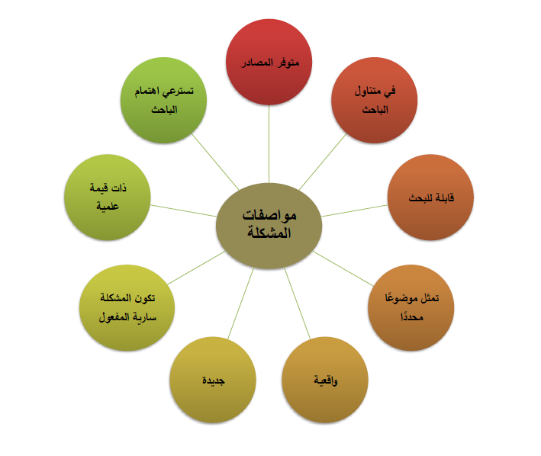

Slide 14
شكرا لمتابعتكم

